Slide 1
Департамент образования и молодежной политики Ханты - Мансийского автономного округа - Югры
Проект модернизации системы образования Югры - средство достижения стратегических ориентиров национальной образовательной инициативы «Наша новая школа»
Болдырева Людмила Федоровна
Председатель Ханты-Мансийской окружной организации Профсоюзов работников народного образования и науки Российской Федерации

Slide 2
Департамент образования и молодежной политики Ханты - Мансийского автономного округа - Югры
Закрепление приоритетов политики в сфере образования в документах федерального уровня
Постановление Правительства Российской Федерации от 7 сентября 2010 г. N 1507-р
«План действий по модернизации общего образования на 2011 – 2015 годы»
Указы Президента РФ от 7 мая 2012 г.
№ 596 «О долгосрочной государственной экономической политике»;
№ 597 «О мероприятиях по реализации государственной социальной политики»;
№ 599 «О мерах по реализации государственной политики в области образования и науки»;
№ 602 «Об обеспечении межнационального согласия
Постановление Правительства Российской Федерации
от 31 мая 2011 г. N 436
«О порядке предоставления в 2011-2013 годах субсидий из федерального бюджета бюджетам субъектов Российской Федерации на модернизацию региональных систем общего образования»

Slide 3
Департамент образования и молодежной политики Ханты - Мансийского автономного округа - Югры
Механизмы реализации приоритетов образовательной политики в Югре (финансирование в 2012 г.)
Целевая программа Ханты-Мансийского автономного округа – Югры «Новая школа Югры на 2010-2013 и на период до 2015 года»
Комплекс мер по модернизации общего образования
1,3 млрд. руб.
429,384 млн. руб. в т.ч.:
214, 692 млн. руб. федеральная субсидия
214, 692 млн. руб. региональный бюджет

Slide 4
Департамент образования и молодежной политики Ханты - Мансийского автономного округа - Югры
Финансирование Комплекса мер по модернизации системы общего образования Югры в 2012 году
№ п/п | Мероприятия | Объем финансирования (млн. рублей)
 |  | Всего | Федеральный бюджет (субсидии) | Региональный консолидированный бюджет
1 | Приобретение оборудования - всего, в том числе | 369,092 | 190,000 | 179, 092
1.1 | Учебно-лабораторное оборудование(физика, химия, биология) | 45,750 | 0,000 | 45,750
1.4 | Компьютерное оборудование | 250,370 | 140,000 | 110,370
1.6 | Оборудование для школьных столовых | 76,400 | 50,000 | 26,400
3. | Пополнение фондов библиотек общеобразовательных учреждений | 14,692 | 14,692 | 0,000
4. | Развитие школьной инфраструктуры (текущий ремонт с целью обеспечения выполнения требований к санитарно-бытовым условиям и охране здоровья обучающихся, а также с целью подготовки помещений для установки оборудования) | 35,600 | 0,000 | 35,600
5. | Повышение квалификации, профессиональная переподготовка руководителей общеобразовательных учреждений и учителей* | 10,000 | 10,000 | 0,000
 | ИТОГО | 429,384 | 214,692 | 214,692

Slide 5
Департамент образования и молодежной политики Ханты - Мансийского автономного округа - Югры
Развитие условий и инфраструктуры образования
55,74% учащимся предоставлены 81-100% условий (среднее по РФ-43%);
снизилась доля школ, имеющих износ более 60%;
контингент дошкольников, вовлеченных в образование за 2 года вырос с 71,3 до 73,4 тыс. чел.

Slide 6
Департамент образования и молодежной политики Ханты - Мансийского автономного округа - Югры
В 33,81% зданий школ, создана безбарьерная среда для детей с ограниченными возможностями здоровья (2010 г.-21,71%)

Slide 7
Департамент образования и молодежной политики Ханты - Мансийского автономного округа - Югры
Направления деятельности ресурсных центров
Нижневартовский строительный колледж
Строительный комплекс
Игримский профессиональный колледж
Транспортный комплекс
Советский профессиональный колледж
Лесопромышленный комплекс
Малое предпринимательство и сфера услуг
Лангепасский профессиональный колледж
Региональный информационно-методический центр развития профобразования
Югорский политехнический
колледж
Многопрофильный ресурсный центр
Сургутский профессиональный
колледж
Notes:
–
–

Slide 8
Департамент образования и молодежной политики Ханты - Мансийского автономного округа - Югры
Существующие проблемы:
Отсутствует техническая возможность предоставления широкополосного Интернета;
Имеются типовые здания школ, не соответствующие современным требованиям;
Дефицит мест в детских садах, по-прежнему существует;
Участие общественности в управлении образованием за частую происходит формально.
Приоритетное направление реализации КПМО в Югре
По итогам заседания Совета Министерства образования и науки Российской Федерации по рассмотрению КПМО субъектов Российской Федерации таким направлением определено развитие системы оценки качества, совершенствование государственно-общественного управления в общеобразовательных учреждениях.

Slide 9
.
Департамент образования и молодежной политики Ханты - Мансийского автономного округа - Югры
Мониторинг индивидуальных достижений учащихся
Инструмент «ДЕЛЬТА» - индивидуальный прогресс (предметные, метапредметные результаты):
ответственность учителя за индивидуальное образовательное продвижение каждого ученика;
измеряет не ЗУН, а компетентности ученика;
оценивает не итоговый результат обучения, а процесс продвижения.
Цель: способствовать обучению, развитию мышления, понимания, формированию компетентностей
Задача: поиск адекватных инструментов для оценки индивидуальных достижений учащихся
Notes:
Дельта

Slide 10
Департамент образования и молодежной политики Ханты - Мансийского автономного округа - Югры
Развитие региональной системы оценки качества образования
КПМО
Мониторинг Югра
(показатели к докладам глав)
Показатели к докладу Губернатора
Показатели целевых программ, ДРОНД
ИКТ
ФГОС
РСОКО
База данных
«Рейтинг»
База данных «Статистика»

Slide 11
Департамент образования и молодежной политики Ханты - Мансийского автономного округа - Югры
Цели:
информационный инструмент;
аналитический инструмент;
методический инструмент;
инструмент идентификации.
Целевая аудитория:
Органы, осуществляющие управление в сфере образования – 22 муниципалитета;
Работники сферы образования – около 40 000 человек;
Учащиеся около 178 000 человек;
Родители более 120 человек.
Дата начала действия сообщества февраль 2013 г.

Slide 12
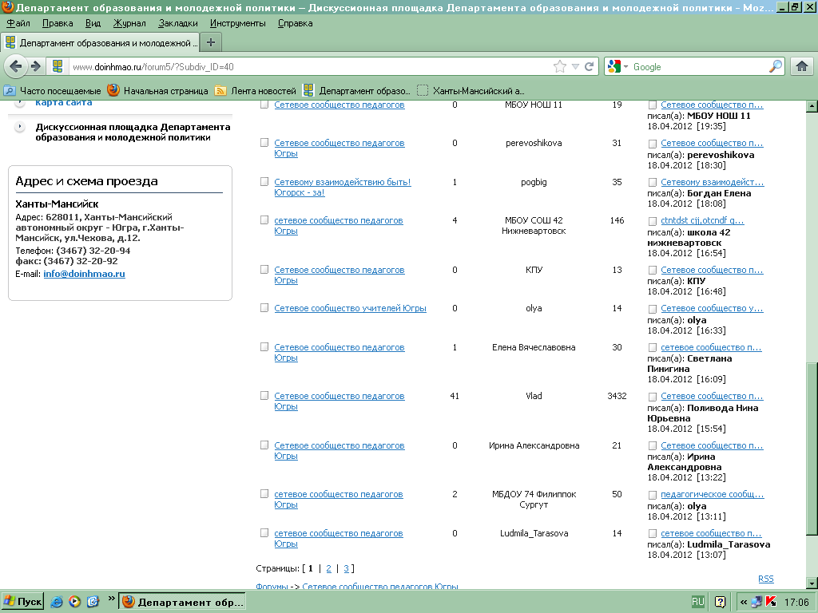

Slide 13
Департамент образования и молодежной политики Ханты - Мансийского автономного округа - Югры
Сведения о среднегодовой заработной плате учителей и воспитателей образовательных учреждений Югры (в рублях)

Slide 14
Департамент образования и молодежной политики Ханты - Мансийского автономного округа - Югры
БЛАГОДАРЮ ЗА ВНИМАНИЕ!
Notes:
20 школ – проект «Дельта» - апробация диагностического инструментария в оценке индивидуального прогресса учащихся в мышлении и понимании на материале учебных предметов
Скриншот с дискуссионной площадки сайта ДОиМП

